Slide 2
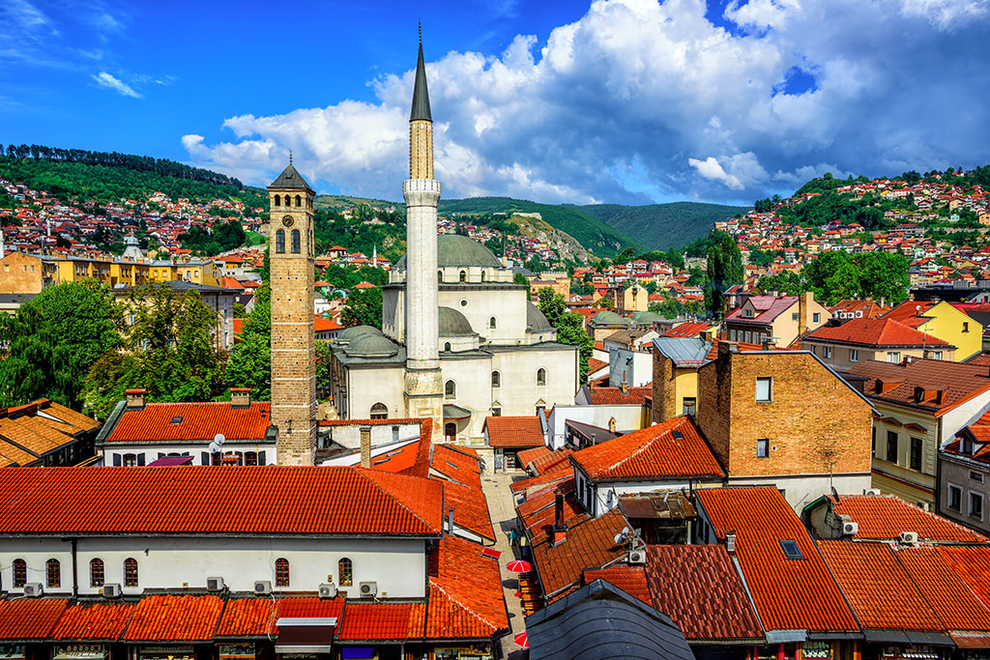
Suživot u Sarajevu Sarajevo, ontem e hoje

Slide 3
Sarajevo, jučer i danas
Sarajevo, ontem e hoje
Sarajevo je osnovao Isa-beg Ishaković 1462. godine od kada teče njegov kontinuirani razvoj sve do danas.
Prema posljednjem popisu stanovništva iz 2013. godine, ukupan broj stanovnika Grada Sarajeva iznosi 275.524, dok se stanovništvo Kantona Sarajevo procjenjuje na 413.593.
A cidade de Sarajevo foi fundada em 1462 por Isa bey Ishaković. Desde a sua fundação a cidade desenvolveu-se continuamente até aos nossos dias.
De acordo com o último censo da população de 2013, a cidade de Sarajevo tinha 275.524 habitantes e o número de habitantes do cantão de Sarajevo é estimado em 413.593 pessoas.

Slide 4
Sarajevo, jučer i danas
Sarajevo, ontem e hoje
Od svog osnutka to je grad u kojem su se ispreplitale različite kulture i tradicije, koje su ostavile svoj trag na njegovoj duhovnoj i materijalnoj baštini, te duhu njegovih ljudi.
Od njegovog postanka, pripadnici četiri konfesije gradili su svoj suživot u Sarajevu u međusobnom razumijevanju i povjerenju. Svaki dan se u njemu isprepliću pozivi na molitvu iz svih bogomolja, kao podsjetnik da je Sarajlijama međusobno uvažavanje način života, a ne nametnuta norma koju moraju poštovati.
Grad Sarajevo je bio i ostao most između različitih kulturno-historijskih epoha, katalizator suprotnosti, spoj starog i novog, Istoka i Zapada, spoj jedinstva u različitosti.
Sarajevo foi sempre a cidade onde se encontraram culturas e tradições diferentes, que deixaram a sua marca no seu património espiritual e material, assim como no espírito dos seus habitantes.
Desde a fundação da cidade, os membros de quatro religiões vivem juntos em respeito e confiança. Todos os dias a cidade ressoa apelos às orações provenientes de todos os lugares de culto, recordando que para os Sarajevianos o respeito mútuo é um modo de vida e não uma norma imposta à qual devem obedecer.
A cidade de Sarajevo era e continua a ser a ponte entre épocas culturais e históricas diferentes, o catalisador das contradições, o lugar de encontro do antigo e do novo, do Oriente e do Ocidente, o lugar onde se unem diversidades.

Slide 5
Sarajevo, jučer i danas
Sarajevo, ontem e hoje
Ovog 5. aprila obilježili smo 30 godina od početka opsade Sarajeva, najduže opsade jednog grada u savremenoj historiji ratovanja koja je trajala puna 44 mjeseca.
Za to vrijeme ubijeno je više od 11 hiljada civila, od kojih 1.601 dijete, a preko 50.000 civila je bilo lakše ili teže ranjeno. Procjenjuje se da je oko 500.000 projektila ispaljeno na grad za vrijeme opsade, dok je zabilježeno da je dana 22. jula 1993. godine na grad ispaljeno rekordnih 3.777 projektila. Na grad je dnevno u prosjeku ispaljivano 329 granata.
Svih 1.425 dana opsade, više od 380.000 ljudi živjelo je bez hrane, struje, vode i grijanja.
O dia 5 de abril de 2022 marcou o trigésimo aniversário do cerco de Sarajevo, que durou quarenta e quatro meses e foi o cerco mais longo de uma cidade na história moderna da guerra.
Durante o cerco, mais de 11.000 civis foram mortos, dos quais 1.601 crianças. Mais de 50.000 civis ficaram levemente ou gravemente feridos. Estima-se que durante o cerco cerca de 500.000 projéteis foram lançados sobre a cidade e em 22 de julho de 1993 registrou-se o número recorde de 3.777 projéteis. Sobre a cidade caíram diariamente em média 329 tiros.
Durante cada 1.425 dias do cerco, mais de 380.000 pessoas viviam sem comida, eletricidade, água e aquecimento.

Slide 6
Sarajevo, jučer i danas
Sarajevo, ontem e hoje
Sarajevo nije posustalo! Odolilo je, osnažen i još prkosniji, ostajući grad koji voli ljude i kojeg ljudi vole. Lijep i privlačan, sa fascinantnim graditeljskim skladom, sa duboko ukorijenjenom stoljetnom tradicijom tolerancije i zajedničkog života, uvažavanja drugog i drugačijeg.
To je stvorilo našu mirotvornu svijest, to je stvorilo naš interkulturni i multietični način života, odbranilo njegov antifašistički duh i sačuvalo njegovu prepoznatljivu otvorenost za sve kulture i sve religije.
U hijerarhiji životnih vrijednosti na prvo mjesto stavljamo mir! Burna prošlost ovog grada neka nam svima bude opomena, ali i motiv da se uključimo u mirovne aktivnosti, kako bi promovirali kulturu mira, prije svega, dostojanstvo i svetost života svakoga čovjeka.
A cidade de Sarajevo não se rendeu e resistiu! A cidade de Sarajevo tornou-se ainda mais forte e apresenta mais desafios. Ela permaneceu a cidade que ama as pessoas e a cidade que as pessoas amam. É uma bela cidade atraente, conhecida por sua harmonia arquitetônica fascinante, por sua tradição secular de tolerância e convivência, por seu respeito pelo outro e pelo diferente.
Isso facilitou nossa consciência de construtores da paz, nosso modo de vida intercultural e multiétnico, protegeu o espírito antifascista da cidade e preservou sua abertura a todas as culturas e religiões.
Na hierarquia dos valores que nos interessam, a paz ocupa o primeiro lugar! O passado turbulento desta cidade deve interpelar-nos a todos, mas também motivar-nos antes de tudo a participar em actividades pela paz, a promover a cultura da paz, a dignidade e o carácter sagrado da vida de cada homem.

Slide 7
Sarajevo, jučer i danas
Sarajevo, ontem e hoje
Sarajevo je danas izuzetno dinamičan i aktivan grad koji svoje potencijale nastoji na najbolji mogući način iskoristiti, na dobrobit svojih građana, koji su naš najjači resurs.
Svoj potencijal vidimo i u mladim ljudima, koje trebamo ohrabriti i odgajati sa novom pozitivnom sviješću, univerzalnim vrijednostima i novim otvorenim perspektivama.
Sarajevo je i grad okrenut budućnosti. Želimo da budućnost Evrope gradimo zajedno s vama, ali i da damo svoj doprinos postizanju mira u svijetu.
Hoje, a cidade de Sarajevo é uma cidade muito activa e dinâmica que procura utilizar os seus recursos da melhor maneira possível, para o bem-estar dos seus cidadãos - mais forte de todos os nossos recursos.
Os nossos jovens são dotados de potencial e devemos encorajá-los e educá-los num novo espírito positivo, incutir-lhes valores universais e novas perspectivas abertas.
Sarajevo é também uma cidade virada para o futuro. Queremos construir o futuro da Europa em conjunto convosco, mas também queremos contribuir para a manutenção da paz no mundo.

Slide 8
Koje su glavne aktualne poteškoće u odnosu na ”Suživot u miru”?
Quais são as grandes dificuldades actuais em relação ao «Viver juntos em paz»?
Kada govorimo o glavnim aktuelnim poteškoćama u odnosu na « Suživot u miru », ono što bih istakla je politička i ekonomska situacija, te unutrašnji i vanjski pritisci i izazovi sa kojima se svakodnevno suočava ne samo grad Sarajevo nego Bosna i Hercegovina uopće.
Nepoštivanje i neuvažavanje, pritisci i strah ne smiju određivati našu budućnost.
Zato je danas više nego ikad izražena potreba za političkom, ljudskom pa i svakom drugom hrabrošću, koju je Sarajevo u više od pet i po stoljeća svoje historije uvijek imalo.
As principais dificuldades actuais do «Viver juntos em paz» com que a cidade de Sarajevo se confronta quotidianamente são sobretudo a situação política e económica e as pressões internas e externas. São estes os desafios que se colocam não só à cidade de Sarajevo, mas também à Bósnia-Herzegovina em geral.
O desrespeito e o desprezo, as pressões e os medos não devem determinar o nosso futuro.
É por isso que hoje, mais do que nunca, precisamos de coragem política e de coragem humana, mas também de qualquer outro tipo de coragem que a cidade de Sarajevo sempre demonstrou ao longo de mais de cinco séculos e meio da sua história.

Slide 9
Koju politiku grad i opština primjenjuju u razvoju “zajedničkog života u miru”?
Quais são as grandes dificuldades actuais em relação ao «Viver juntos em paz»?
Današnje Sarajevo i pored brojnih otežavajućih okolnosti, je izuzetno dinamičan i aktivan grad koji svoje potencijale i resurse nastoji na najbolji mogući način iskoristiti, na dobrobit svojih građanki i građana.
Grad Sarajevo podržava projekte organizacija civilnog društva koje imaju za cilj promociju tolerancije, inkluzije, nenasilja i ravnopravnosti, rad nacionalnih udruženja i vjerskih zajednica.
Sarajevo gradimo kao prijestonicu mira, kao grad koji želi da se njegovo tragično iskustvo iz nedavne prošlosti nikada, nigdje i nikome ne ponovi, kao grad dijaloga sa porukom da poštujemo jedni druge, uvažavamo naše različitosti, kako bismo gradili bolju budućnost za sebe ali i one koji će doći poslije nas.
Apesar de muitas circunstâncias desfavoráveis, a cidade de Sarajevo é hoje uma cidade muito activa e dinâmica, procurando utilizar o seu potencial e os seus recursos da melhor forma possível, ao serviço do bem-estar dos seus cidadãos.
A cidade de Sarajevo apoia projectos de organizações da sociedade civil cujo objectivo é a promoção da tolerância, da integração social, da não-violência e da igualdade, das actividades de associações nacionais e de comunidades religiosas.
Estamos a construir a cidade de Sarajevo como uma capital da paz, uma cidade que deseja que ninguém, em parte alguma, tenha a trágica experiência do seu passado recente, uma cidade de diálogo que transmite a mensagem do respeito mútuo e da consideração das nossas diferenças, para criar um futuro melhor para nós e para aqueles que nos sucederão.
.

Slide 10
Koju politiku grad i opština primjenjuju u razvoju “zajedničkog života u miru”?
Quais são as grandes dificuldades actuais em relação ao «Viver juntos em paz»?
Današnje Sarajevo i pored brojnih otežavajućih okolnosti, je izuzetno dinamičan i aktivan grad koji svoje potencijale i resurse nastoji na najbolji mogući način iskoristiti, na dobrobit svojih građanki i građana.
Grad Sarajevo podržava projekte organizacija civilnog društva koje imaju za cilj promociju tolerancije, inkluzije, nenasilja i ravnopravnosti, rad nacionalnih udruženja i vjerskih zajednica.
Sarajevo gradimo kao prijestonicu mira, kao grad koji želi da se njegovo tragično iskustvo iz nedavne prošlosti nikada, nigdje i nikome ne ponovi, kao grad dijaloga sa porukom da poštujemo jedni druge, uvažavamo naše različitosti, kako bismo gradili bolju budućnost za sebe ali i one koji će doći poslije nas.
As principais dificuldades actuais do «Viver juntos em paz» com que a cidade de Sarajevo se confronta quotidianamente são sobretudo a situação política e económica e as pressões internas e externas.
São estes os desafios que se colocam não só à cidade de Sarajevo, mas também à Bósnia-Herzegovina em geral. O desrespeito e o desprezo, as pressões e os medos não devem determinar o nosso futuro.
É por isso que hoje, mais do que nunca, precisamos de coragem política e de coragem humana, mas também de qualquer outro tipo de coragem que a cidade de Sarajevo sempre demonstrou ao longo de mais de cinco séculos e meio da sua história.

